Slide 1
2021西安交通大学小学期计算机应用能力实训（Arduino项目）
任课教师：
郝宽宽

Slide 2
ESP8266/NodeMCU
ESP8266俗称NodeMCU。它集成了一块wifi芯片和一个mcu，以及基于这个mcu扩展了一系列控制接口。
ESP8266硬件接口丰富，可支持UART，IIC，PWM，GPIO，ADC等，适用于各种物联网应用场合。
Arduino IDE可配置esp8266开发环境。
实验使用两款NodeMCU（ESP8266），一个型号是ESP8266MOD，一个是ESP-12E。后面简称前者为ESP8266，后者为NodeMCU。

Slide 3
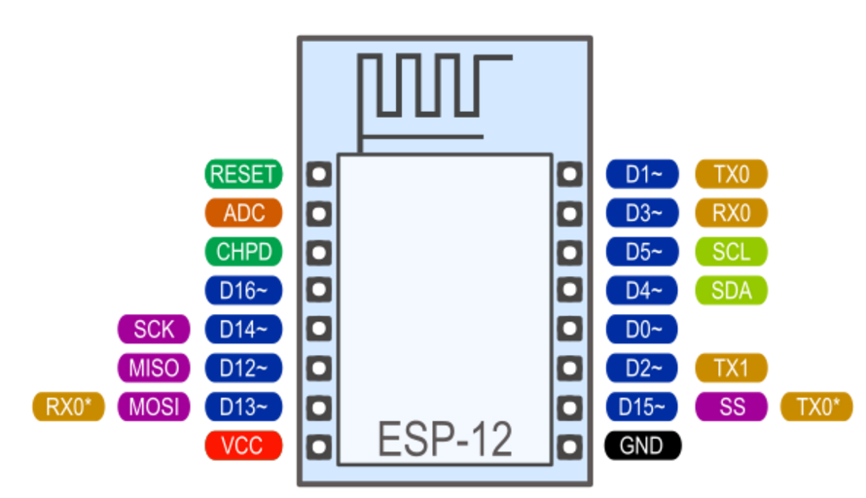
ESP-12E模块引脚与复用功能

Slide 4
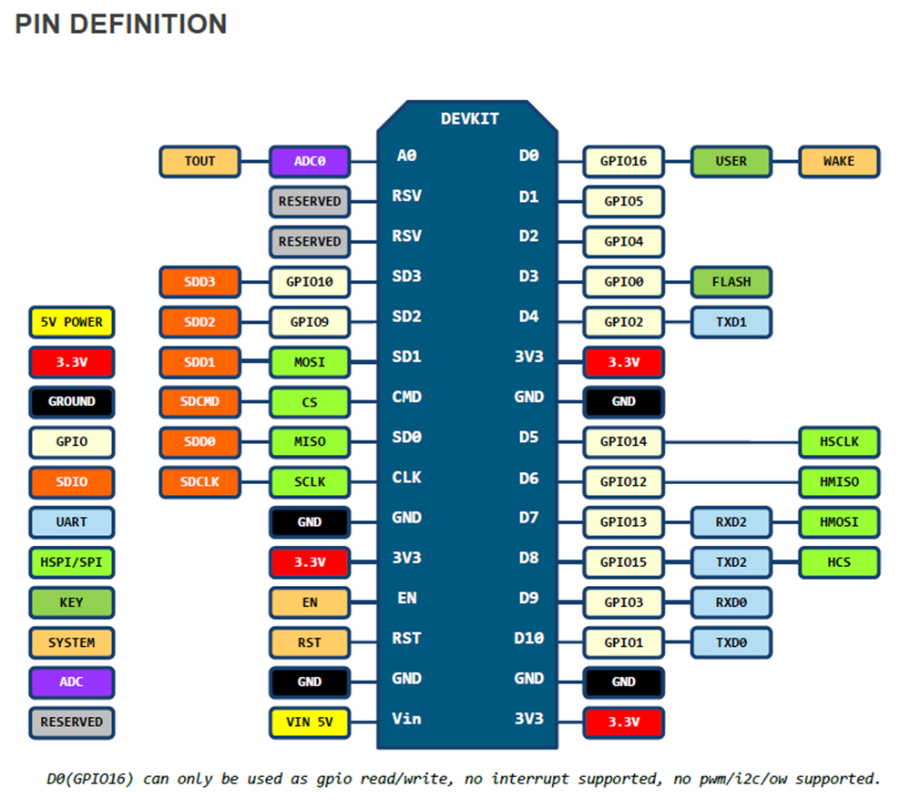
NodeMCU与ESP8266端口对应关系

Slide 5
GPIO序号与ESP8266引脚对应关系
结合前面的端口，可得NodeMCU和ESP8266引脚对应的IO序号。
IO序号如1，它对应硬件的D1管脚。在程序中如要使用它，则直接使用宏定义将D1定义为5，程序通过访问GPIO5实现访问D1管脚。

Slide 6
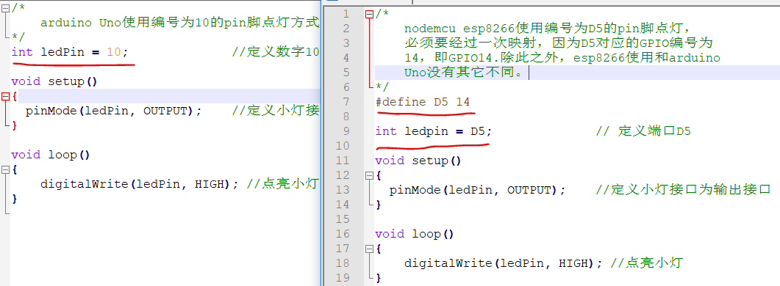
Uno和NodeMCU开发说明

Slide 7
ESP8266/NodeMCU开发方式
AT指令：烧录AT固件包，使用AT指令与ESP8266交互，执行相应指令，需与单片机相连
优点：开发简单，资料较多。只需知道AT指令集，以及它的通信方式即可。
缺点：浪费资源，需要MCU与其通信，不能独立完成某项功能。
NodeMCU的lua： 烧录NodeMCU的固件包，使用Lua语言开发，使用ESP内部资源
NodeMCU本质也是ESP8266，只是它的固件是与lua脚本语言交互。
优点：节省资源，开发简单，代码量少。
缺点：
lua解释器执行效率较低
前期准备比较麻烦。需要准备相应功能的固件，烧录进去，然后使用lua语言和工具与之调试。
Arduino IDE：相当于直接编写固件，编译之后，烧录进ESP，使用ESP内部资源
优点：集编程和烧录一体，使用很方便。语言执行效率高，节省资源，开发简单，该有的库也都有。
缺点：Arduino IDE简陋，不方便调试和阅读代码

Slide 8
ESP8266和NodeMCU驱动安装
用USB将MCU连接电脑。
右击“此电脑->管理-> 设备管理器”，打开设备管理器，找到异常的端口，右键“更新驱动->浏览我的电脑以查找驱动程序” 。
若是ESP2866，则选择“CP210x_Windows_Drivers”目录安装即可。
若是NodeMCU则不需要步骤2，可以直接运行“CH341SER.EXE”即可。
若安装成功，我们在设备管理器里面就不会看到异常。点击“端口”选项，可以查看设备端口号，比如“COM6”。

Slide 9
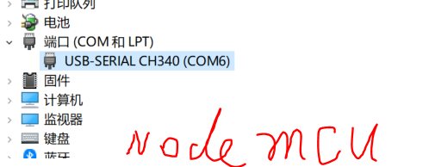
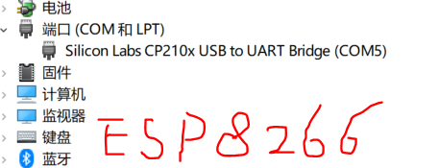
驱动安装成功

Slide 10
ESP8266 Arduino环境配置
打开Arduino IDE，找到“文件->首选项->附加开发板管理器网址”。
增加ESP8266的网址： https://arduino.esp8266.com/stable/package_esp8266com_index.json
找到“工具->开发板->开发板管理器”，搜索esp8266并安装。
在“工具->开发板”，我们可以看到刚刚安装的“esp8266 boards”。
开发ESP8266，选择“Generic ESP8266 Module”。开发NodeMCU，选择“NodeMCU 1.0 (ESP-12E Module)”。

Slide 11
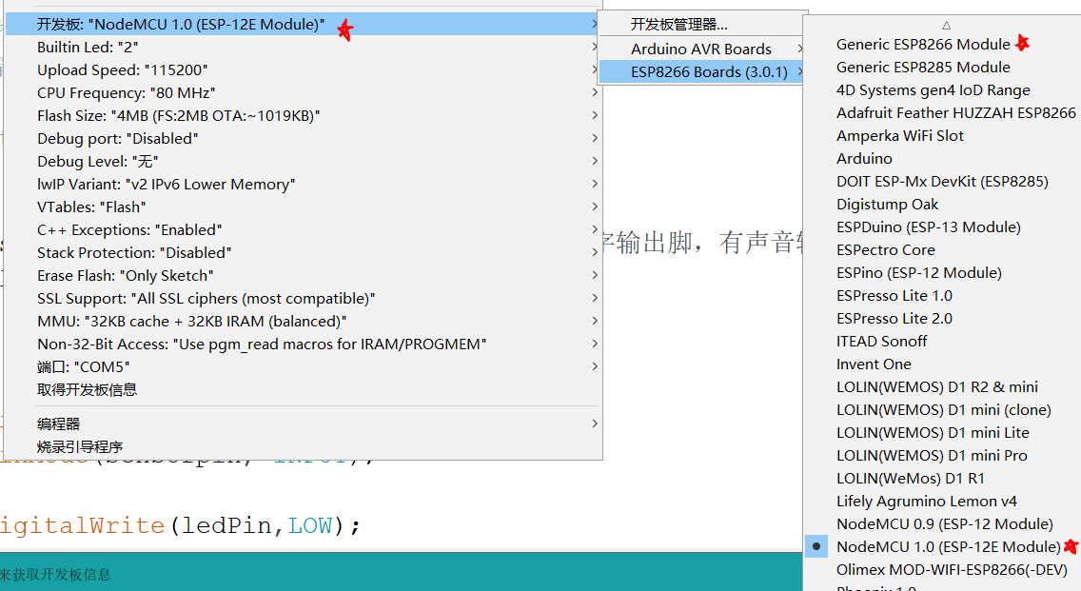
Arduino配置效果

Slide 12
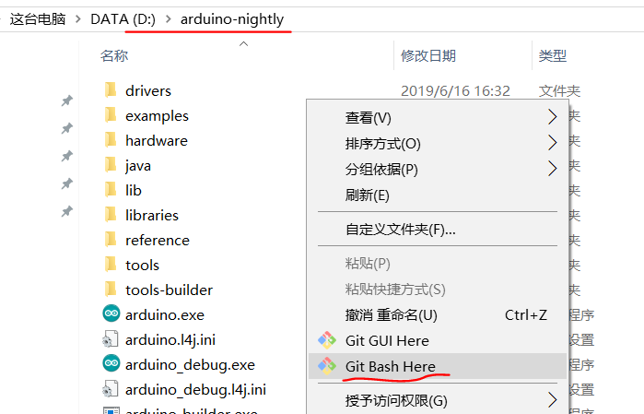
ESP8266 Arduino环境配置其它方法
需要准备软件
Python 2.7（https://www.python.org/downloads/release/python-2716/）
Git工具（https://gitforwindows.org/）
环境搭建（过程需要联网）
打开arduino（这个是nightly版本）安装位置
鼠标右键 “Git Bash Here”

Slide 13
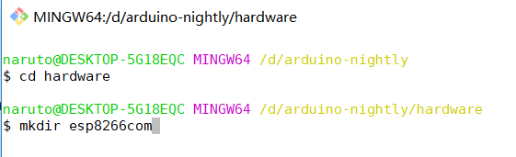
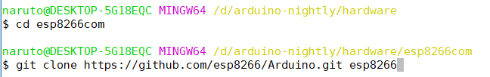
环境搭建（续）
在hardware文件夹下面创建esp8266com文件夹
进入esp8266com目录执行git指令

Slide 14
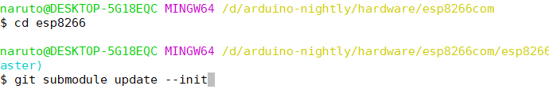
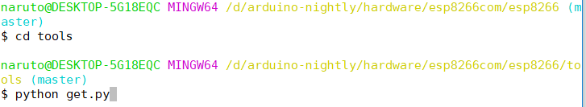
环境搭建（续）
进入esp8266文件夹，使用git指令更新子模块
进入esp8266文件夹下的tools文件夹，下载二进制工具

Slide 15
环境搭建（续）
重启Arduino IDE。
选择“工具->开发板->Generic ESP8266 Module”

